Slide 1
Василий Андреевич Жуковский. Баллада «Светлана» (урок литературы в 7 классе по учебнику Г.В.Москвина, Н.Н.Пуряевой, Е.Л.Ерохиной)
Курамшина Людмила Леонидовна
учитель русского языка и литературы
МБОУ «СОШ №143»
г. Казани

Slide 2
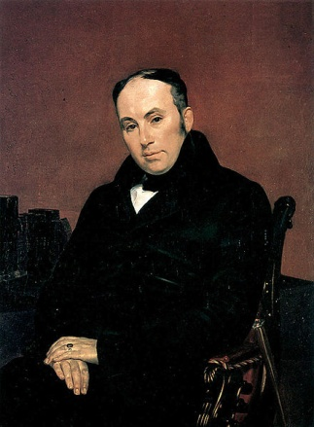
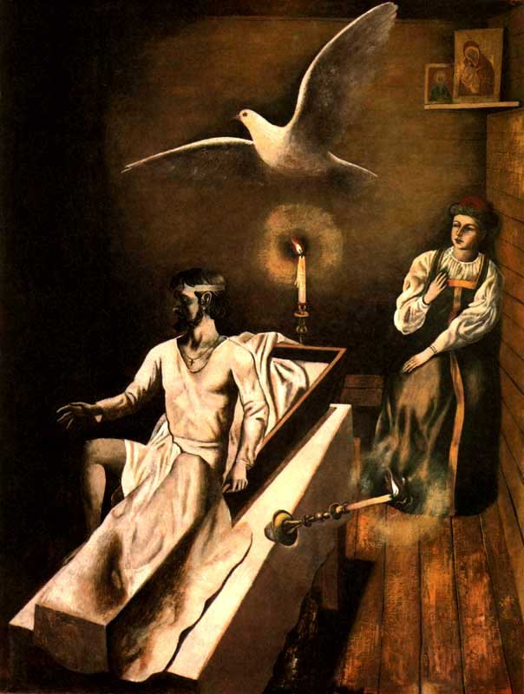
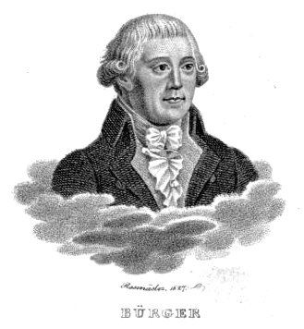
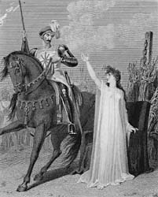
Цели урока: познакомить учащихся с историей развития жанра баллады; показать отличия баллады от других лирических жанров; провести сравнительному анализ идейного содержания баллады Готфрида Августа Бюргера «Ленора» в переводе В.А. Жуковского и баллады Жуковского «Светлана»; проанализировать идейное содержание баллады «Светлана». Зрительный ряд: портрет В.А. Жуковского, выставка книг монографического характера по творчеству поэта, сборников его произведений. Компьютерная презентация, подготовленная учителем к данному уроку. Литературный ряд: баллада Бюргера «Ленора» в переводе Жуковского,баллада Жуковского«Светлана»,«Баллада» В. Зельченко, статьи А.Квятковского и В.Ерофеева о балладе: «Баллада» и «Мир баллады».

Slide 3
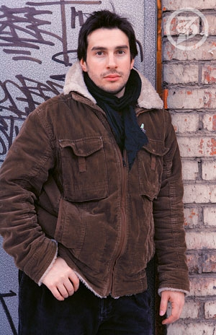
Сегодня мы с вами познакомимся с жанром, который называется «баллада». На конкурсе «Евровидение-2010» представитель России - музыкальный коллектив Петра Налича исполнил песню «Потерянный и забытый». (Звучит фрагмент). К какому жанру можно отнести исполненное произведение и почему? Можно ли сказать, что эта баллада отличается лиричностью и задушевностью? Баллада хорошо известна как литературный жанр. Почему же стало возможным музыкальное исполнение баллады? Баллада (плясать)- лирический жанр, возникший в поэзии романских стран. Дело в том, что исторически баллада – это музыкальное произведение на историческую, легендарную тему. Чаще всего этот жанр применялся для прославления героев. В основе сюжета баллады может лежать исторический сюжет с элементами фольклора. Однако баллада может нести в себе лирическое и очень задушевное, мелодическое настроение. На протяжении многовековой истории своего существования этот жанр неоднократно претерпевал различные изменения тематического и структурного характера. Первоначально баллада была лирической хоровой песней. Все это говорит о музыкальности данного жанра. Прослушайте краткие сообщения ребят о французской, итальянской, английской, немецкой балладах. Подумайте, что в них общего и в чем заключаются различия.
Потерянный и забытый
Поверь мне, Милостивый Бог, Прошу, будь добр ко мне, Господь! Я хочу её любви сейчас И я хочу ощущать это тепло сейчас. Все эти поцелуи и нежные объятия
Вот я здесь, Потерянный и забытый, Это самое тяжелое время - Время, когда я впервые любил. Сейчас из-за этого, Сейчас из-за этого я пою, Милостивый Бог, И я сейчас надеюсь, что ты услышишь меня. О, да…
(фрагмент)

Slide 4
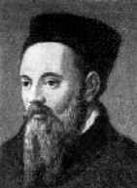
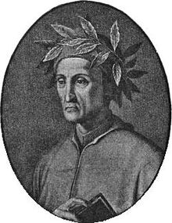
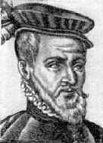
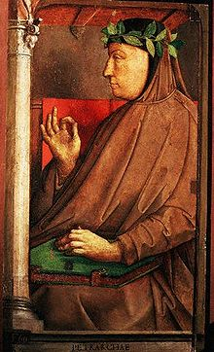
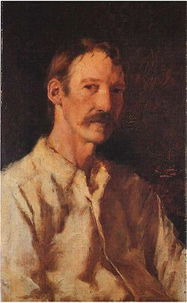
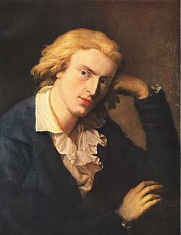
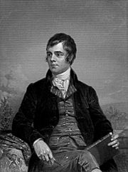
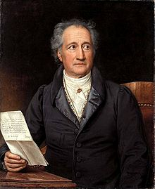
Классическая французская баллада 14-15 веков – это лирическое произведение без сюжета или с ослабленным сюжетом, состоящее из 28 строк. Стихотворный метр баллады – пятистопный или четырехстопный ямб. Классическая французская баллада является канонической, точно разработанной формой лирического стихотворения. Такие произведения есть в творчестве классиков французской поэзии К. Маро, П. Ронсара (читают французскую балладу). Итальянская баллада отличается от французской более свободной формой строфики, примером чему могут служить баллады Данте и Петрарки (читают итальянскую балладу). Английская баллада не похожа ни на французскую, ни на итальянскую баллады. Она представляет собой сюжетную эпическую поэму строго строфической формы (обычно это четверостишия), строится она на фантастическом, легендарно-историческом, бытовом материале. Такова, например, баллада о Робине Гуде. Вспомните, о чем эта баллада? (Просмотр фрагмента фильма). Виднейшими представителями балладного жанра в Англии были Р. Бернс и Р. Стивенсон. В Германии произошло постепенное изменение баллады от хороводной песни к сюжетной лиро-эпической полупоэме на материале сказаний, легенд или античных мифов. Такие баллады писали Ф. Шиллер, И. Гете.

Slide 5
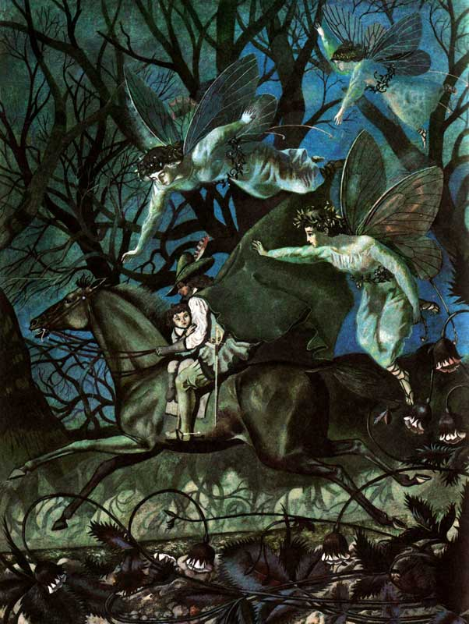
Образцом немецкой баллады может служить «Лесной царь» Гете, перевод которой сделан В.А. Жуковским.
ЛЕСНОЙ ЦАРЬ Кто скачет, кто мчится под хладною мглой? Ездок запоздалый, с ним сын молодой. К отцу, весь издрогнув, малютка приник; Обняв, его держит и греет старик. "Дитя, что ко мне ты так робко прильнул?" "Родимый, лесной царь в глаза мне сверкнул: Он в темной короне, с густой бородой". "О нет, то белеет туман над водой". "Дитя, оглянись, младенец, ко мне; Веселого много в моей стороне: Цветы бирюзовые, жемчужны струи; Из золота слиты чертоги мои". "Родимый, лесной царь со мной говорит: Он золото, перлы и радость сулит". "О нет, мой младенец, ослышался ты: То ветер, проснувшись, колыхнул листы"
Дома вы познакомились с отрывком из статьи
А.П. Квятковского «баллады». Что вы можете
дополнить к сказанному в статье?

Slide 6
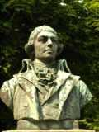
Остановимся подробнее на особенностях немецкой баллады, в частности на творчестве Готфрида Августа Бюргера. Готовясь дома к сегодняшнему уроку, вы познакомились с отрывками из статьи В. Ерофеева «Мир баллады». Что вы узнали об особенностях жанра немецкой баллады и творчестве Бюргера?
Готфрид Август Бюргер (1747-1794), немецкий поэт. Изучал богословие в Галле и юриспруденцию в Геттингенском университете, доцентом которого был с 1784 года. Здесь он читал лекции по эстетике. До этого 12 лет Готфрид Август Бюргер прослужил чиновником в окружном управлении. Бюргер известен своими балладами, поднявшими этот жанр немецкой поэзии до уровня подлинного искусства.
Своим рождением литературная баллада обязана именно этому поэту, который в 26 лет, в 1773 году, написал балладу «Ленора» («Lenore»).Это произведение оказалось не робкой попыткой молодого поэта, а шедевром и образцом, которому подражали в своих переводах многие поэты стран Европы. Так, на английский язык балладу перевел В. Скотт, а на русский язык – В.А. Жуковский. Особенностью баллады стало то, что в ней автор сохранил момент невероятности, чудесности события, однако рассказывал об этом по-своему, что позволило усилить элемент творческой свободы поэта.

Slide 7
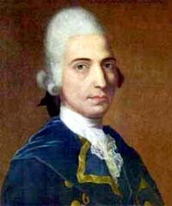
Готфрид Август Бюргер-родоначальник немецкой баллады

Slide 8
Бюргер снял контраст между формой и содержанием благодаря серьезности изложения, которое велось в его поэмах на простом, доступном широкой публике языке. Представьте себе: чудесный страшный сюжет, рассказанный серьезно и захватывающе, - немудрено, что балладе был обеспечен успех! Разумеется, Бюргер не на столько наивен, чтобы поверить в страшный сюжет и внушить страх читателю. Дело в том, что многое в его балладах превращается в своеобразный символ, обнажающий сложную проблематику, вековые поиски справедливости, а ужасное, таинственное и страшное как бы уходит на второй план. Из поздних баллад широко известны «Песнь храбреца» и «Дочь пастора из Таубенайна». Бюргер хорошо известен и как переводчик, который переводил Шекспира и отрывки из «Илиады» и «Одиссеи», с которыми мы знакомились в этом учебном году.
Многие баллады Бюргера можно читать по-разному – и как развлекательное произведение, щекочущее нервы, и как философскую притчу. Причем автор в своих балладах не призван отвечать на все поставленные вопросы. Он остается в тени и заставляет читателя искать решение вопросов, поставленных в балладе. Автор как бы вытесняется из баллады своими персонажами и на любой вопрос, обращенный к нему, может ответить: «Это не я. Это они».
Творчество Бюргера очень привлекало В.А.Жуковского. Особенно ему понравилась баллада «Ленора», к которой он обращался трижды («Людмила», «Светлана», «Ленора»).

Slide 9


Перед вами портрет русского поэта Василия Андреевича Жуковского, написанный в 1816 году русским художником Орестом Кипренским. Все в этом портрете подчинено раскрытию внутреннего мира поэта-романтика: его задумчивый, самоуглубленный взгляд, колеблемые ветром волосы. Это В.А. Жуковский времени его наибольшей популярности, автор элегий и баллад.
Литературные склонности Жуковского проявились еще в отроческом возрасте. Сам Василий Андреевич считал начальной вехой своего творческого пути 1802 год, когда на страницах журнала «Вестник Европы» был помещен его вольный перевод элегии английского поэта Т. Грея «Сельское кладбище».
Прочитайте статью о Жуковском в вашем учебнике на стр. 238-239. Ответьте на вопросы:
В каком возрасте и с каким произведение дебютировал Жуковский?
Каковы основные мотивы творчества поэта?
Вспомните, какой жанр называется элегией. Какие элегии принесли известность Жуковскому?
Почему Пушкин назвал поэта «гением перевода»? Баллады каких зарубежных поэтов переводил Жуковский?

Slide 10
Необходимо отметить, что в вопросах не зря упоминается А.С.Пушкин. Дело в том, что Александр Сергеевич называл себя учеником В.А.Жуковского. В день, когда Пушкин закончил свою первую поэму «Руслан и Людмила», Василий Андреевич подарил ему свой портрет с многозначительной надписью: «Победителю – ученику от побежденного учителя». Как вы понимаете смысл этой надписи? Не случайно вам был задан вопрос и о переводческой деятельности Жуковского. Поэт считается мастером стихотворного перевода. Жуковский сделал достоянием русской литературы многие жемчужины мирового поэтического искусства. Но переводил он прежде всего то, что отвечало его собственному внутреннему строю, и тем самым чужое становилось для него способом выражения глубоко личных дум и чувств. Жуковский переводил не только элегии и баллады. Хорошо известны его переводы из дренеиндийского и иранского эпосов, а также перевод поэмы Гомера «Одиссея». И только смерть помешала ему завершить начатый перевод «Иллиады»
Задание. Дома вы прочитали баллады В.А. Жуковского «Ленора» и «Светлана». Сейчас нам предстоит сопоставить эти баллады. Разделите пополам страницу в тетрадях и по ходу анализа идейного содержания баллад запишите основные выводы в соответствующие части таблицы.
О чем рассказывается в балладе «Ленора»? Перескажите кратко.
Какое впечатление произвела на вас эта баллада? Почему?

Slide 11
Баллада Бюргера «Ленора» в переводе Жуковского. Леноре снится страшный сон. Ее жених не вернулся с войны. Ленора убита горем, она не может смириться с этой потерей, как советует ей мать, и бунтует. В балладе открыто не выражаются причины гибели Вильгельма, однако читатель понимает, что жених Леноры пал жертвой именно «монархов вражеских держав», которые в войне преследовали свои цели и интересы. Но героиня баллады предъявляет счет за убитого жениха не Фридерику, за которым ее милый пошел на войну, а богу, - адресат выбран на том основании, что именно ему Ленора молилась о возвращении жениха. Ленора перестает ходить в церковь, создает свое представление о рае и аде. За этот грех она жестоко наказана: обезумевшая девушка не видит в Вильгельме мертвеца и позволяет мертвому жениху увести себя в могилу. Завершается баллада своеобразным итогом, который подводит хор духов, призывая людей к терпению и смирению: Рука с рукой летает, Виясь над ней, толпа теней И так ей припевает: «Терпи, терпи, хоть ноет грудь; Творцу в бедах покорна будь».. К какому выводу подводит читателя поэт?
Таким образом, история конкретных людей оказалась гораздо значительнее просто страшного случая. Разумеется, что поэт не так прост, чтобы принять старинный средневековый сюжет за чистую монету. Он прибегает к его помощи для того, чтобы выразить свои философские мысли о смысле жизни и заставить задуматься над вечными вопросами читателей. Неразрешимое противоречие между земной и небесной справедливостью представляет трагическую философию баллады. Бюргер не разделяет призывы скорбных духов к смирению, а лишь свидетельствует о существовании неразрешимого противоречия, которое приводит человека к трагическим последствиям. Эту балладу можно читать и как развлекательное произведение, и как философскую притчу. Вспомните, что такое притча.

Slide 12
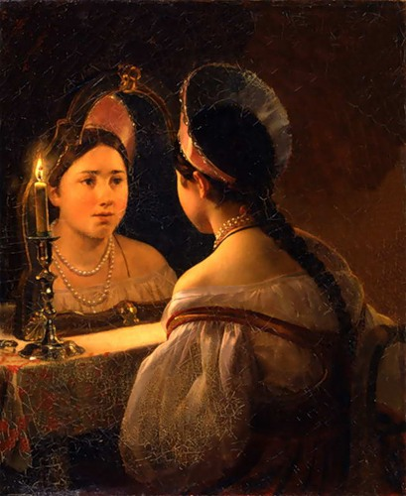
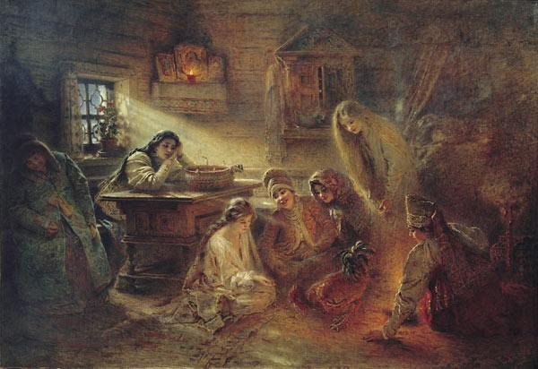
Баллада Жуковского «Светлана» (1812г.) Она является вариацией сюжета баллады «Людмила». Задание. Прочитайте статью учебника на стр. 239. Чем схожи баллады «Людмила» и «Светлана»? Кому посвящена баллада «Светлана»? О чем повествует баллада «Светлана»? Перескажите кратко ее сюжет. Какое впечатление произвела на вас эта баллада? Сделайте вывод. Попробуйте ответить на вопрос: что общего в сюжетах баллад и чем они отличаются? События баллады «Светлана» перенесены Жуковским в Россию. Баллада начинается с описания народных гаданий. Прочитайте данный отрывок. Поздним вечером, сидя перед зеркалом, Светлана мечтает о далеком суженом и незаметно засыпает. Во сне ей приходится пережить то, что случилось с Людмилой. Светлана просыпается поутру. За окном открывается солнечный пейзаж. Зачитайте этот отрывок. Звенит колокольчик. Сани останавливаются. На пороге появляется настоящий жених, а не мертвый. Временные рамки не обозначены. Хорошо воспроизведен национальный колорит, так же как и в балладе Бюргера, широко используется фантастика. Чем же похожи баллады Бюргера и Жуковского и в чем их различие? Как вы думаете, чем объясняются различия? Сюжеты баллад действительно схожи. В балладе Василия Андреевича «Светлана» есть и «черный вран», предвещающий беду, и гроб, и «тайный мрак грядущих дней». Однако в «Светлане» есть то, чего нет и не может быть в балладах Бюргера. Как вы думаете, почему? Потому что баллада Жуковского является своего рода литературной шуткой. Сюжетообразующим фактором служит ирония Жуковского по отношению к самому жанру баллады. Фантастика оказывается всего лишь порождением сна, а мрачные балладные ужасы разрешаются неожиданно: Вот баллады толк моей: «Лучший друг нам в жизни сей- Вера в провиденье. Благ зиждителя закон: Здесь несчастье – лживый сон; Счастье – пробужденье».

Slide 13
Таким образом, в балладе Жуковского существует несколько планов, открывающихся постепенно: -национальный колорит в стилизованной форме; -сон Светланы, в котором используется сюжет баллады Бюргера «Ленора»; -счастливая явь, перечеркивающая ужасный сон, превращающая «Светлану» в ироническую вариацию на тему баллады немецкого поэта; -ироническое обращение автора к собственному творению, делающее иронию многослойной: Улыбнись, моя краса, На мою балладу; В ней большие чудеса, Очень мало складу. Несчастье в контексте баллады – это сон души, а пробуждение – чудесное мгновенье.
Задание. Прочитайте материал о балладе В.А.Жуковского в учебнике на стр. 243-244. Ответьте на вопросы.
«Светлана» В.А. Жуковского – произведение очень светлое, что подчеркивается светлым колоритом произведения. О чем вам говорит имя героини? Имя героини, скорее всего, передает сияние солнца, блеск снега, мотив жизни как ясного дня. Это одно из самых оптимистических произведений поэта. С точки зрения автора, смерть любимого человека – это не смерть любви: любовь живет в сердце, в памяти, ею полон мир.

Slide 14
По результатам сравнительного анализа идейного содержания двух баллад учащиеся с помощью учителя делают выводы и записывают их в тетради. (Словарная работа проводится по ходу урока). Ответьте на вопросы 1-5 под условным обозначением «Б», стр. 244. Заключительный комментарий учителя: обзорный рассказ о дальнейшей истории баллады от Жуковского до наших дней.
Домашнее задание: подготовиться к уроку внеклассного чтения. Прочитать «Балладу» Всеволода Зельченко (текст заранее подготовлен учителем для каждого учащегося) и провести небольшое исследование данного произведения, ответив на вопросы: какой известный сюжет использует поэт, что привлекает его в старинном сюжете, какова авторская интерпретация известного сюжета, в чем заключается жанровое своеобразие данного произведения?
Индивидуальные задания. 1. Перечитайте текст баллады «Светлана». Разделите его на смысловые части и озаглавьте их.
2. Выучить наизусть понравившийся отрывок баллады (задание под условным обозначением «Д»), стр. 244.
3. Провести самостоятельное исследование на тему «Роль цвета в балладе Жуковского «Светлана» (задание под условным обозначением «З»), стр. 244.
Учащимся предоставляется право выбора индивидуального домашнего задания ( 1,2 или3).

Slide 15
Литература к уроку: 1.Афанасьев В.В. Жуковский. – М., 1982. 2.Лазарев В.Л. Уроки Василия Жуковского. – М., 1984. 3.Пугач В.Е. Русская поэзия на уроках литературы. – Спб., - 2003. 4. Русская литература от «Слова о полку Игореве» до наших дней. – Казань, -1995.

